Slide 1
«Обучение с гарантированным трудоустройством» Совместный образовательный проект ООО «ЛУКОЙЛ-УНП», Министерства образования и науки Республики Коми и УГТУ
Хаждогов А.Х.,
Заместитель Генерального директора по управлению
персоналом и административным вопросам

Slide 2
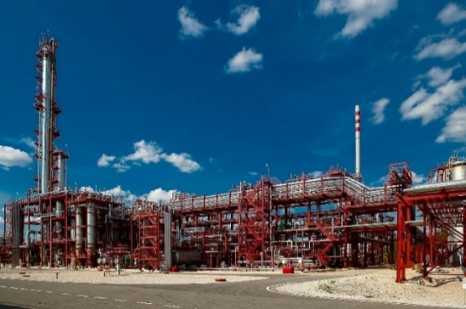
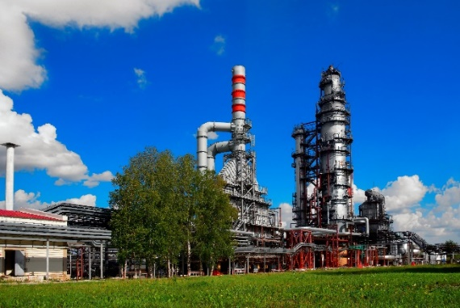
Современный завод
Ухтинский нефтеперерабатывающий завод старейший НПЗ в России, введён в эксплуатацию в 1934 году.
В 1999 г. завод вошёл в состав Нефтяной Компании «ЛУКОЙЛ»
В настоящее время завод является современным предприятием, поставляя качественные нефтепродукты в
24 региона России.
Средний возраст технологических установок - 15 лет
Предприятие неоднократно становилось дипломантом и лауреатом конкурса «100 лучших товаров России».
Структура выпуска нефтепродуктов, %

Slide 3
Наш персонал
601
чел
численность
>1200
чел
с учётом подрядных организаций
40,5
лет
средний возраст

Slide 4
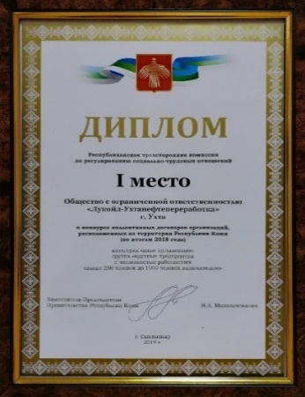
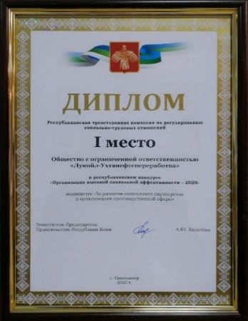
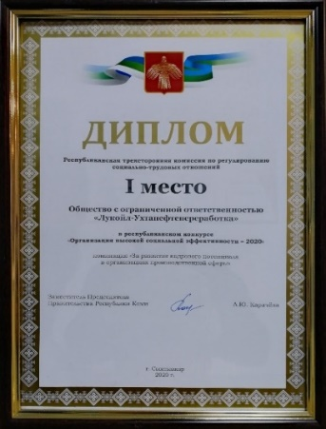
Социальная значимость
ООО «ЛУКОЙЛ-УНП»
градообразующее предприятие
млн. руб.
обеспечивает более 1200 жителей г. Ухты рабочими местами
1 место
Конкурс «Организация высокой социальной эффективности-2022, 2023, 2024»: - За развитие кадрового потенциала в организациях производственной сферы
1 место
Конкурс коллективных договоров предприятий нефтегазового комплекса за 2021, 2022 и 2024 (среди организаций переработки нефти и газа, нефтехимической и химической промышленности, электроэнергетики)

Slide 5
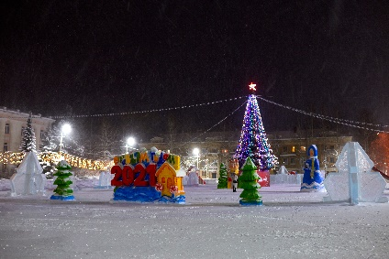
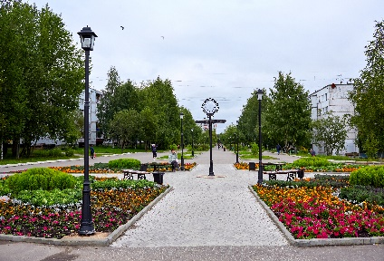
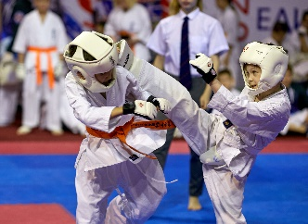
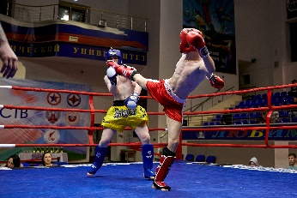
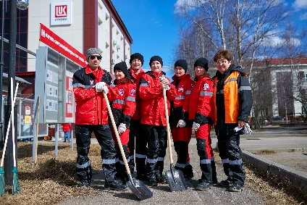
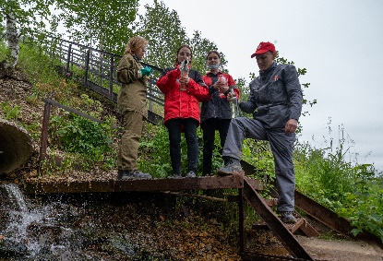
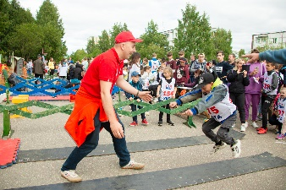
Благотворительность и социальные проекты
7
млн. руб.
Поддержка
образовательных учреждений
Ежегодно Общество осуществляет благотворительную и спонсорскую помощь
Благоустройство
Спортивные мероприятия:
Республиканские турниры по каратэ, боксу, кикбоксингу, самбо, греко-римской борьбе
Экологические проекты
Волонтёрство

Slide 6
Работа в ЛУКОЙЛе
Стабильная оплата труда с ежегодной индексацией
Социальная защищенность
Возможность развития профессиональных компетенций, получения образования
Перспективы профессионального роста, в том числе за рубежом
Ряд работников ООО «ЛУКОЙЛ-УНП» продолжают карьеру в центральном аппарате Компании, на заводах, входящих в Группу «ЛУКОЙЛ», работают на предприятиях иных Российских вертикально-интегрированных компаний.
Ежегодно на обучение работников ООО «ЛУКОЙЛ-УНП» Общество тратит более 26 млн. рублей. В среднем на обучение 1 человека приходится 44 тыс. рублей.

Slide 7
Человеческий потенциал в городе Ухте
Динамика снижения численности в городе Ухте демонстрирует демографический провал в горизонте 5-7 лет
Особенности региона и отраслевые вызовы
Отдаленность региона, межрегиональная миграция (-41,1% за последние 30 лет)
Низкое качество социальной инфраструктуры, отсутствие жилищного строительства и суровый климат вызывают стремление к переезду
Отсутствие профильного инженерного вуза
Низкая квалификация после окончания учебных заведений
Высокая конкуренция на рынке квалифицированного труда
Повышенная текучесть инженерного состава (10% за последние три года)
Подготовка кадров из специалистов, не имеющих профильного образования
Изменение востребованных направлений при выборе места работы.
Ослабление позиции завода как «привлекательного» работодателя
↓25,3%
Notes:
Причины необходимости интенсификации работы по подбору персонала – региональные и отраслевые особенности.
Коми – в числе демографических аутсайдеров.

Slide 8
Коммерческая группа в УГНК – новый «старый» механизм
Задача – снижение в перспективе 2026-2028 дефицита кадров рабочих профессий.
Одобрение Компании
Согласование финансирования для набора новых групп
Масштабная профориентационная работа на территории региона
Организация командообразующих смен в Академии юных талантов при Главе
Республики Коми для потенциальных студентов
Изменения в образовательной программе по специальности «Переработка нефти и газа» для обеспечения соответствия требованиям при подборе кандидатов на рабочие профессии, в т.ч. профессиональных стандартов

Slide 9
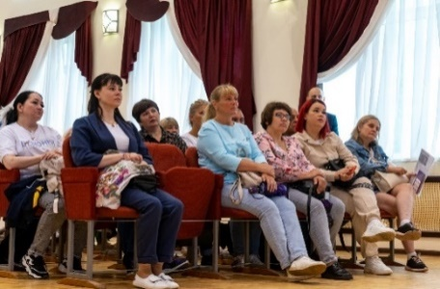
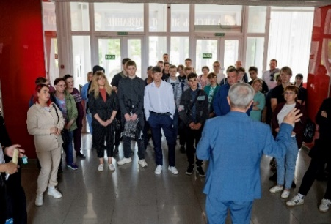
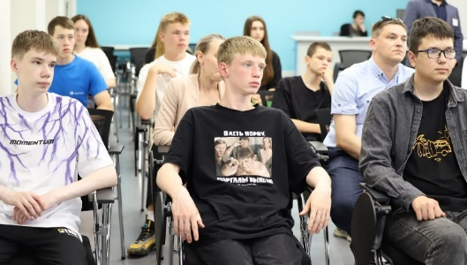
Коммерческая группа в УГНК – основные этапы
Встречи с родителями и детьми во всех муниципалитетах Республики Коми - 20 городов и районов (январь-март)
Разработка и проведение дистанционного тестирования (I этап – март, II этап - апрель)
Отсев претендентов по медицинским показаниям, определение основной группы и «скамейки запасных» - 20-25 человек (апрель-май)
Корректировка команды. Проведение встречи с участниками проекта и их законными представителями, знакомство с условиями обучения и проживания, организация экскурсии на производство (июль).
Проведение командообразующей смены в Академии юных талантов (г.Сыктывкар)
1 Сентября - Начало учёбы

Slide 10
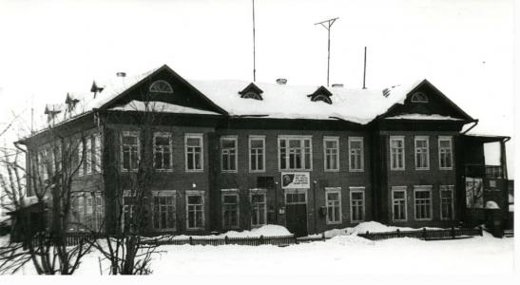
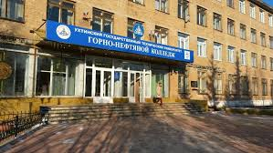
Индустриальный институт УГТУ (СПО)
Индустриальный институт УГТУ – старейшее учебное заведение СПО в Республике Коми. Основан как горный техникум 2 ноября 1932 года
На протяжении почти 90 лет здесь готовят квалифицированные кадры со среднетехническим образованием для работы на предприятиях топливно-энергетического комплекса страны.

Slide 11
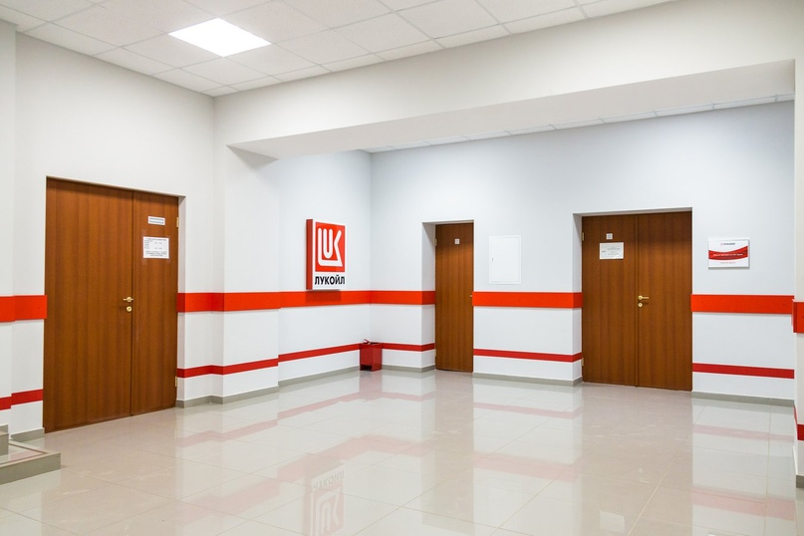
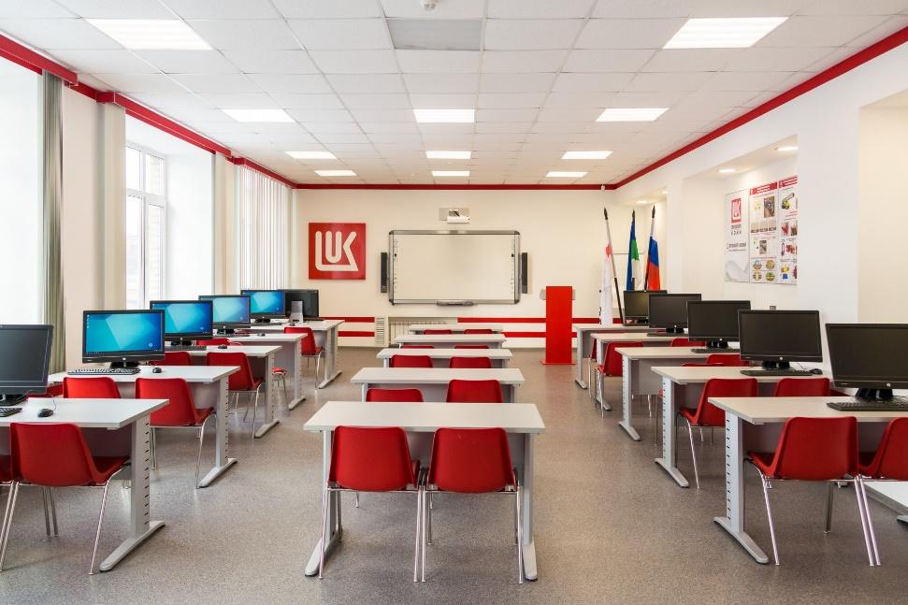
Учебный центр Компании «ЛУКОЙЛ»
Учебный центр открыт в 2016 году.
Включает комплекс автоматизированных площадок учебно-практического полигона и учебных аудиторий.
Современный аудиторный и лабораторный фонд, соответствует требованиям подготовки квалифицированных специалистов среднего звена.

Slide 12
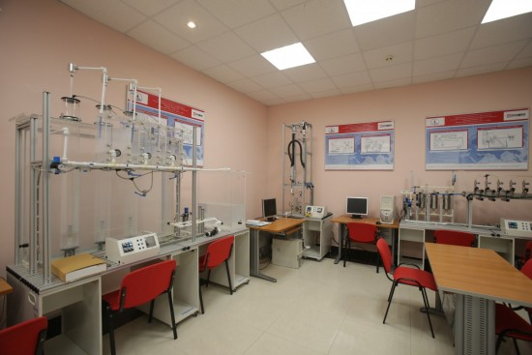
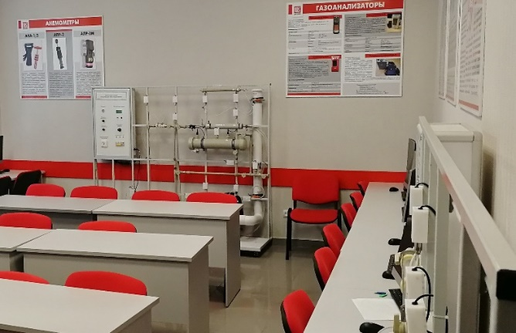
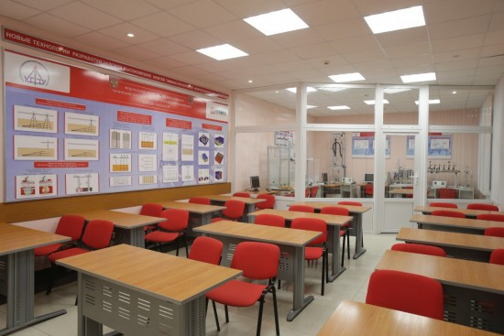
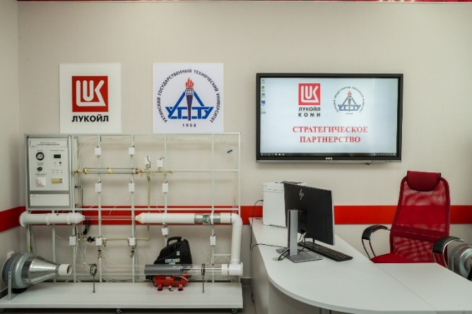
Лабораторный комплекс
Лаборатории, созданные на основе технологий, применяемых организациями нефтяного комплекса, позволяют отработать реальные производственные процессы

Slide 13
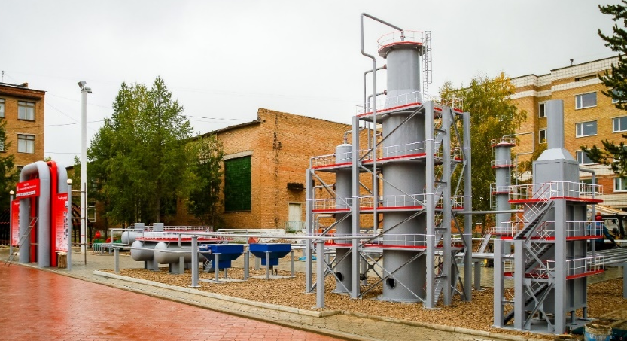
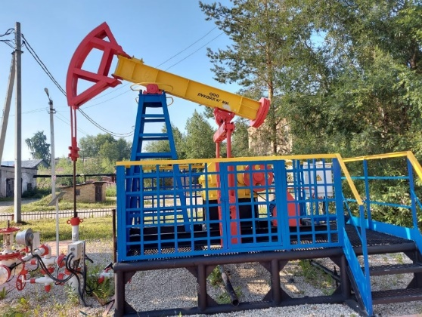
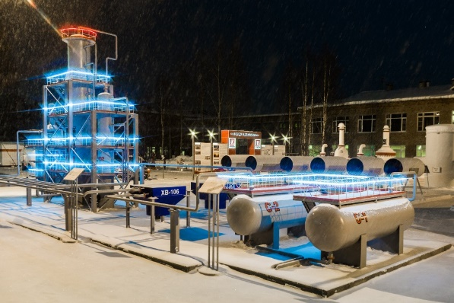
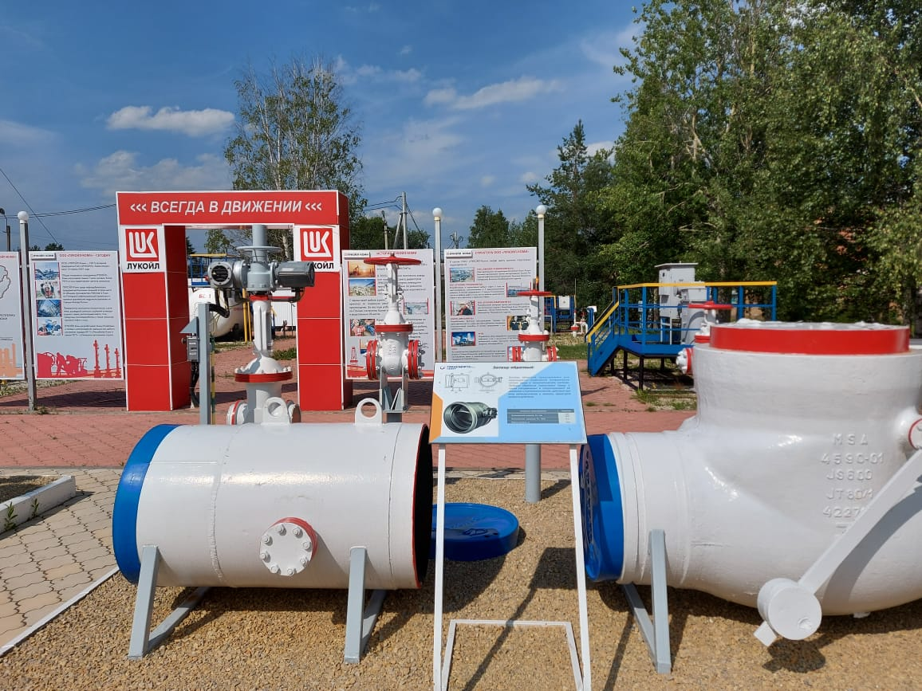
Учебно-практический полигон
Учебно-практический полигон позволяет познакомить студентов с тонкостями технологических процессов добычи, транспортировки и переработки нефти в условиях, максимально приближенных к реальным.

Slide 14
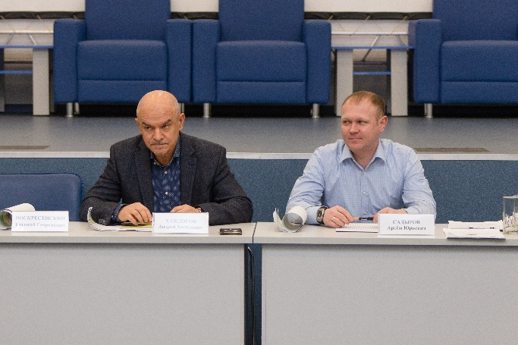
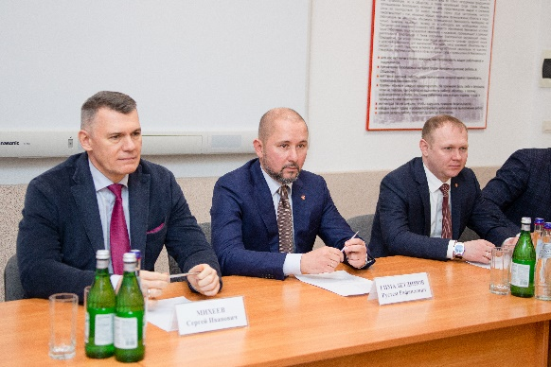
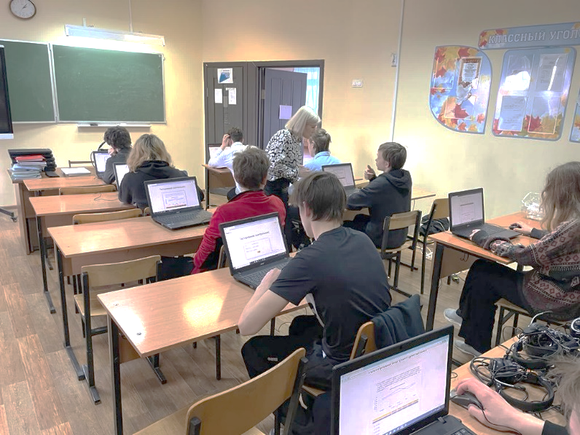
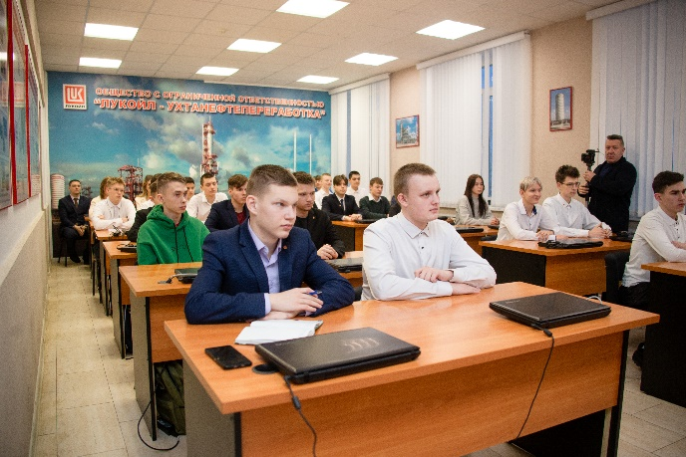
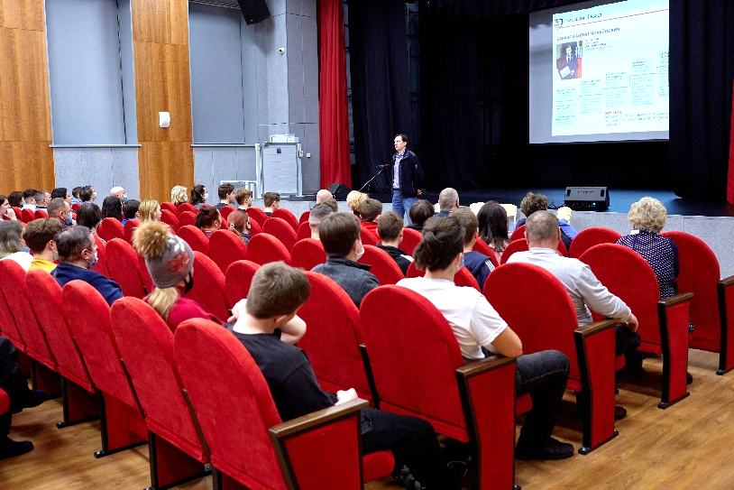
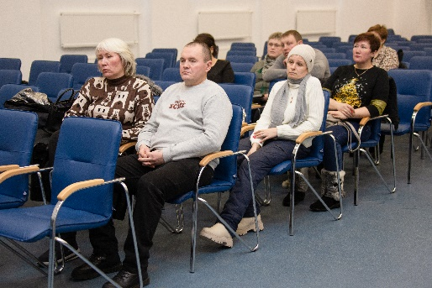
Успешный старт образовательного проекта
В настоящее время в УГТУ обучается три коммерческие группы ООО «ЛУКОЙЛ-УНП» по специальности «Переработка нефти и газа» (ПНГ-2022, ПНГ-2023, ПНГ-2024). Общее количество обучающихся 60 человек

Slide 15
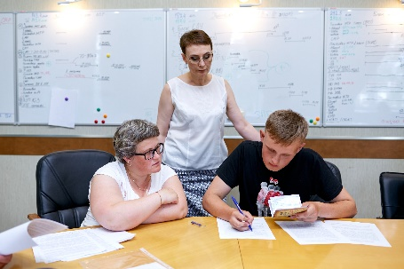
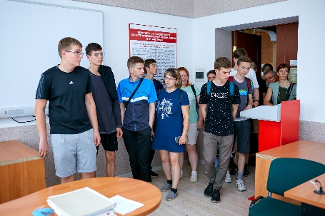
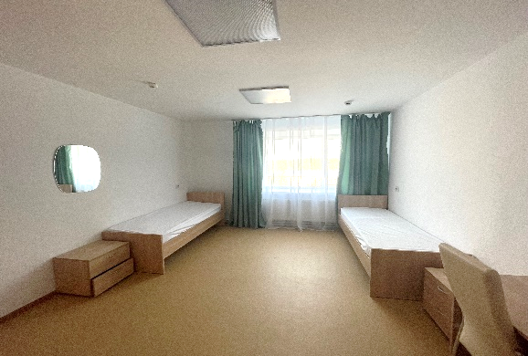
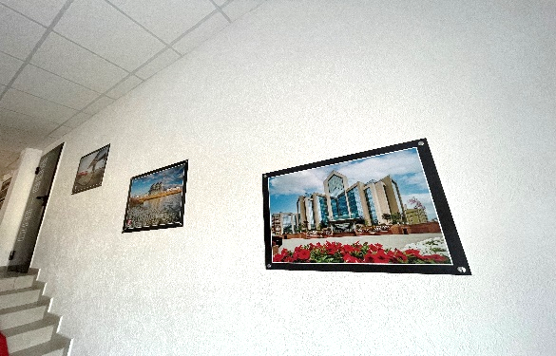
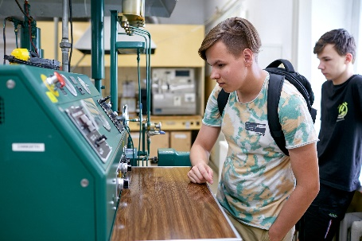
Заключение договоров. Экскурсия по НПЗ и УГТУ
В Обществе проводятся встречи руководства и представителей УГТУ с родителями и кандидатами на зачисление в коммерческую группу, подписываются договоры на обучение и оказание мер социальной поддержки, проводятся экскурсии по территории завода и учебного городка для родителей и детей.

Slide 16
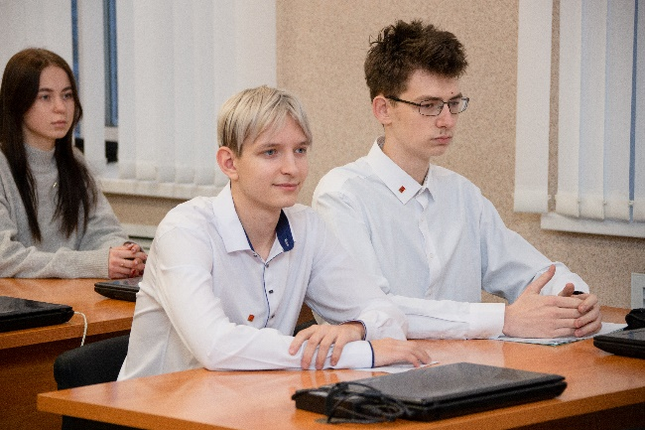
Адаптация учебного плана
Увеличено количество часов по профильным дисциплинам и практикам:
Основы термодинамики;
Астрономия;
Иностранный язык;
Физическая культура;
Биология;
История;
Русский язык
Математика;
Органическая химия;
Аналитическая химия;
Физическая и коллоидная химия;
Теоретические основы химической технологии;
Процессы и аппараты;
Информационные технологии в профессиональной деятельности;
Основы автоматизации технологических процессов
Управление технологическим процессом;
Производственная практика
Снижено количество часов по непрофильным дисциплинам (в рамках минимальных требований по изучению предметов)
Для получения студентами необходимых знаний и навыков, проводится работа по адаптации учебного плана к требованиям производства, а также действующих профессиональных стандартов рабочих профессий

Slide 17
Особенности обучения
Стипендия в размере 3000 руб. назначается студентам при условии успешной сдачи всех экзаменов, зачетов, курсовых работ, обязательных практик, предусмотренных учебным планом, а также выполнения договорных обязательств.
К стипендии могут устанавливаться надбавки:
25% месячной тарифной ставки для социальных выплат (1500 руб.) сдавшим сессию на «отлично»,
15% месячной тарифной ставки для социальных выплат (900 руб.) сдавшим сессию на «хорошо» и «отлично».
Проживание – блочное, в двухместных комнатах общежития, расположенного на территории образовательного комплекса. Оборудовано всем необходимым.
Компенсация стоимости проживания в общежитии для иногородних студентов.
Наставничество и кураторство:
- куратор группы от УГТУ;
наставники от предприятия
На территории образовательного комплекса расположен бассейн, спортивный зал, тренажёрные комнаты.

Slide 18
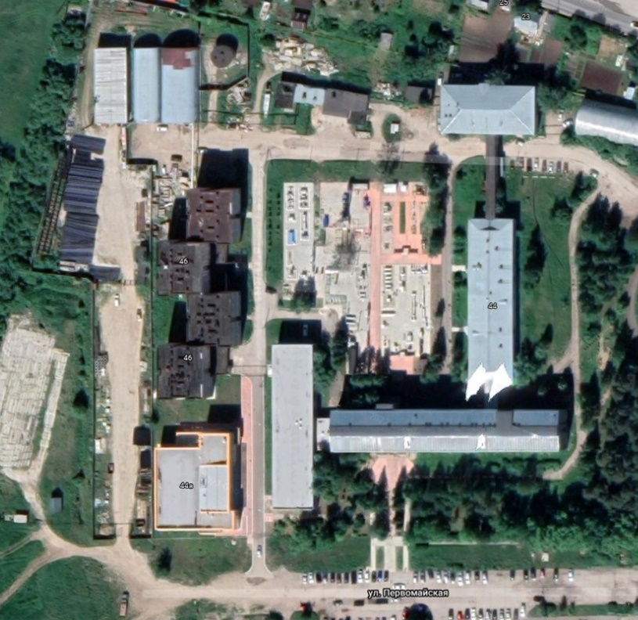
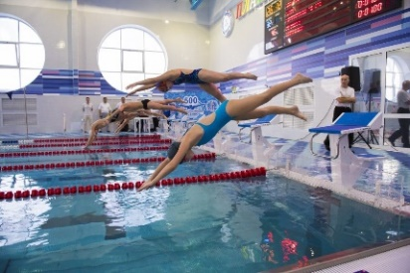
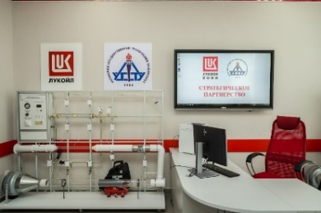
Основа проекта - комфортная среда для овладения профессией
Комфортная обособленная территория учебного корпуса и социальной инфраструктуры колледжа.
Распределение нагрузки:
УГТУ – ремонт помещений общежития
УНП – приобретение мебели и техники
Столовая
6
Учебно-практический полигон
Общежитие
Лабораторный корпус
3
4
2
Стадион
7
1
5
Спортивный комплекс с бассейном
Учебный корпус

Slide 19
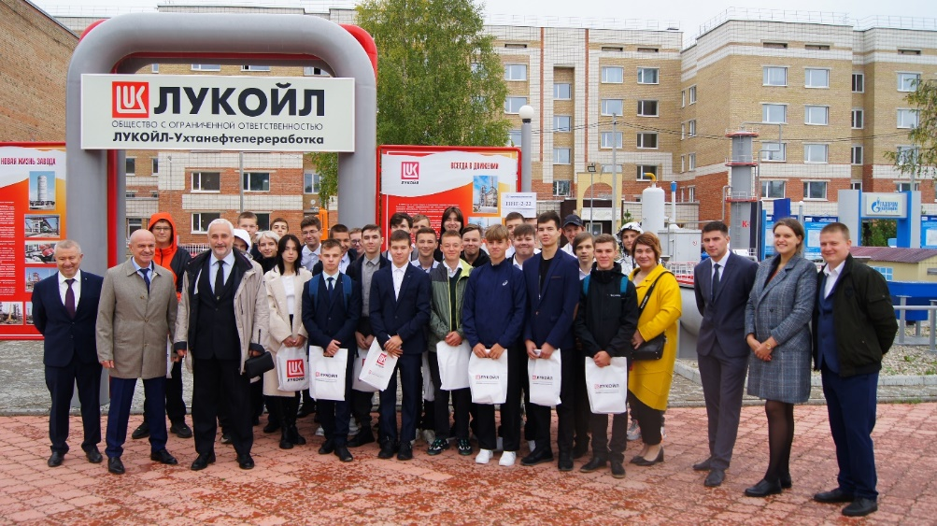
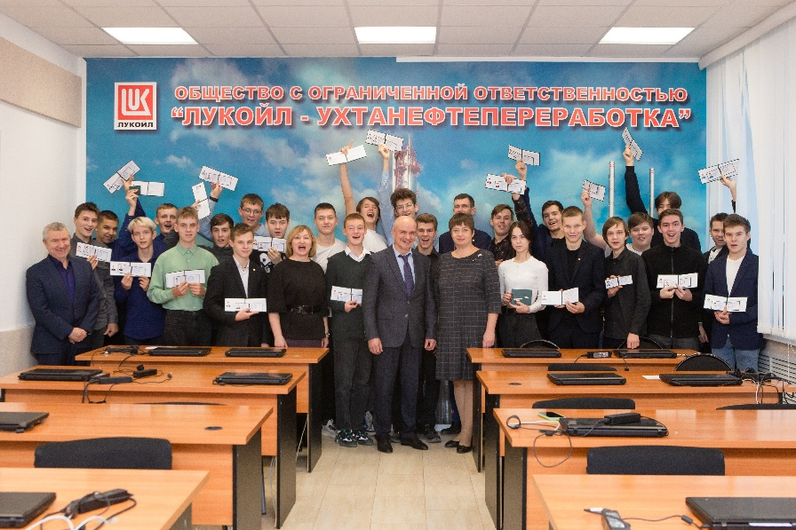
Начало студенческой жизни
Руководство ООО «ЛУКОЙЛ-УНП, председатель профсоюзной организации и молодые работники принимают участие в торжественном мероприятии, поздравляют студентов коммерческой группы с началом учебного года.
В торжественной обстановке студенты групп получают студенческие билеты и памятные сувениры.

Slide 20
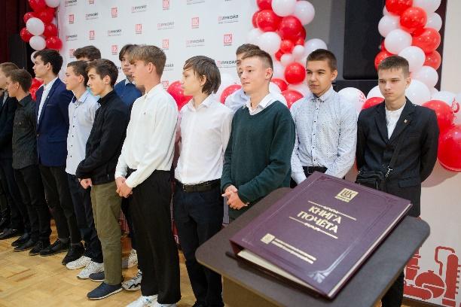
Приобщение к традициям Компании
Студенты групп участвуют в общезаводских мероприятиях, проводимых ООО «ЛУКОЙЛ-УНП» со студенческой скамьи.
Ежегодно в День работника нефтяной и газовой промышленности ребята принимают участие в посвящение молодых специалистов и молодых работников ООО «ЛУКОЙЛ-УНП» в «нефтепереработчики».

